Slide 1

TÌM HIỂU HỆ THỐNG QUY TRÌNH NGHIỆP VỤ CỦA CÔNG TY BOSCH
Môn: Hệ thống quản trị quy trình nghiệp vụ
24410256 – ĐẶNG KIẾN TƯỜNG (Nhóm trưởng)
24410228 - NGUYỄN THÁI
24410154 - NGUYỄN VŨ HÀO
24410186 - NGUYỄN HOÀNG LONG
24410189 - TRẦN MINH MẪN
24410163 - NGUYỄN THẾ HÒA
24410145 - ĐINH VĂN ĐƯỢC
Lớp: IE203.E32.LT.CNTT
Trường: Đại học Công nghệ Thông tin - ĐHQG TP.HCM (UIT)
GVHD: Ths. HÀ LÊ HOÀI TRUNG

Slide 2
Mục lục
Tổng quan về BOSCH
Phân loại một số quy trình
Kiến trúc một số quy trình
Mô hình hóa và phân tích quy trình quản lý chất lượng nhà cung cấp
Mô hình hóa và phân tích quy trình bán hàng và giao hàng
Mô hình hóa và phân tích quy trình IT Support
Hệ thống quản trị quy trình nghiệp vụ tại BOSCH

Slide 3
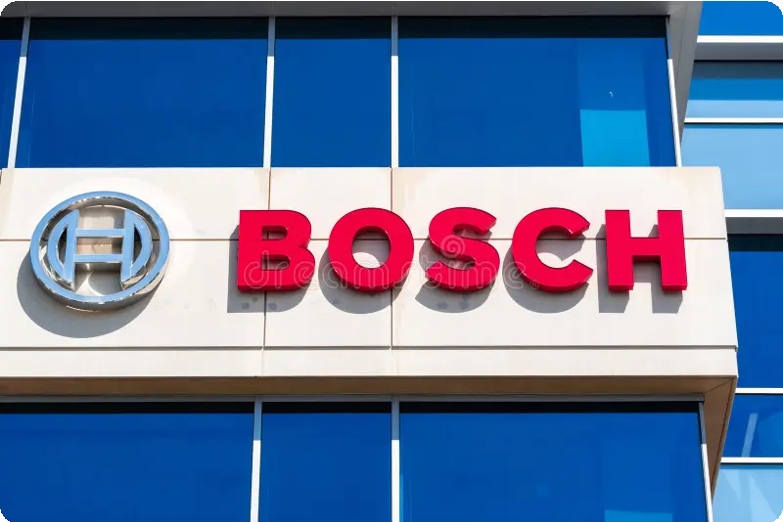


Tổng quan về Bosch
Lịch sử hình thành và phát triển
1886: Robert Bosch thành lập "Werkstätte für Feinmechanik und Elektrotechnik" (Xưởng cơ khí chính xác và điện) tại Stuttgart, Đức
1897: Phát minh ra bộ đánh lửa từ tính cho động cơ đốt trong
1932-1954: Mở rộng với máy khoan điện đầu tiên và thiết bị gia dụng 1967: Phát triển hệ thống phun xăng điện tử đầu tiên
1995-nay: Phát triển thành tập đoàn công nghệ toàn cầu đa ngành
Lĩnh vực kinh doanh chính
Vị thế toàn cầu
Mobility Solutions
Hệ thống điều khiển, linh kiện ô tô
Industrial Technology
Công nghệ truyền động, tự động hóa
Hiện diện tại hơn 60 quốc gia
Hơn 400.000 nhân viên toàn cầu
Consumer Goods
Thiết bị điện gia dụng, công cụ điện
Energy & Building Technology
Hệ thống sưởi, an ninh, tự động hóa
Hơn 440 công ty con và chi nhánh
Đăng ký hơn 4,000 bằng sáng chế mỗi năm

Slide 4
PHÂN LOẠI QUY TRÌNH
Management Processes
• Quản Lý Chất Lượng Nhà Cung Cấp
• Quản lý chuỗi cung ứng
• Quản lý xưởng dịch vụ
Core Processes
• Sản xuất
• Bán hàng và giao hàng
• Chăm sóc khách hàng
• Hoàn trả hàng/tiền
• Vận hành xưởng
Support Processes
• Tuyển dụng, đào tạo & phát triển nhân sự
• Hỗ trợ kỹ thuật tại chỗ
• Hỗ trợ IT

Slide 5
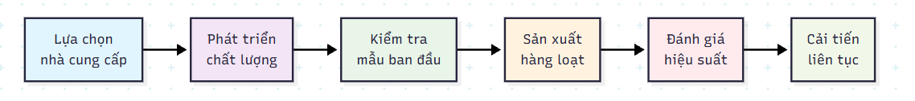
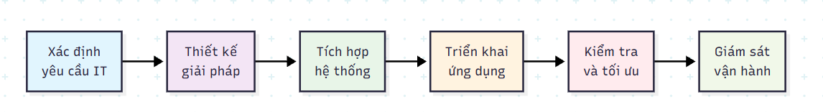
Kiến trúc quy trình
Quy trình Quản lý chất lượng nhà cung cấp
Quy trình bán hàng và giao hàng
Quy trình IT Support

Slide 6
Mô hình hóa và phân tích quy trình quản lý chất lượng nhà cung cấp

Slide 7
PHƯƠNG PHÁP KHẢO SÁT QUY TRÌNH
Dựa trên bằng chứng
Quan sát quy trình hiện tại
Sơ đồ tổ chức
Kế hoạch làm việc
Thuật ngữ sổ tay
Supplier quality management process discovery workshop

Slide 8
PHƯƠNG PHÁP KHẢO SÁT QUY TRÌNH
Dựa trên phỏng vấn chuyên môn
Đối tượng phỏng vấn: Quality Manager, Procurement Manager, Supplier Development Specialist, Production Supervisor, Audit Team Leader

Slide 9
PHƯƠNG PHÁP KHẢO SÁT QUY TRÌNH
Dựa trên phỏng vấn chuyên môn
Câu hỏi định tính đóng:
Khi đánh giá khả năng ban đầu của nhà cung cấp mới, yếu tố nào được ưu tiên hàng đầu?
a) Giá cả cạnh tranh và điều kiện thanh toán
b) Chứng nhận ISO và hệ thống quản lý chất lượng
c) Vị trí địa lý và khả năng giao hàng
d) Mối quan hệ cá nhân và kinh nghiệm hợp tác trước đây
Câu hỏi định tính mở:
Theo kinh nghiệm của anh/chị, những thách thức lớn nhất khi triển khai quy trình đánh giá nhà cung cấp mới là gì? Tại sao?
Dựa trên phỏng vấn chuyên môn
Câu hỏi định lượng đóng:
Tỷ lệ nhà cung cấp vượt qua được giai đoạn đánh giá ban đầu thường là:
a) Dưới 30%
b) 30-50%
c) 50-70%
d) Trên 70%
Câu hỏi định tính mở:
Trong năm vừa qua, tổng số nhà cung cấp mới được đánh giá là bao nhiêu? Trong đó có bao nhiêu được phê duyệt và tỷ lệ thành công cụ thể?

Slide 10
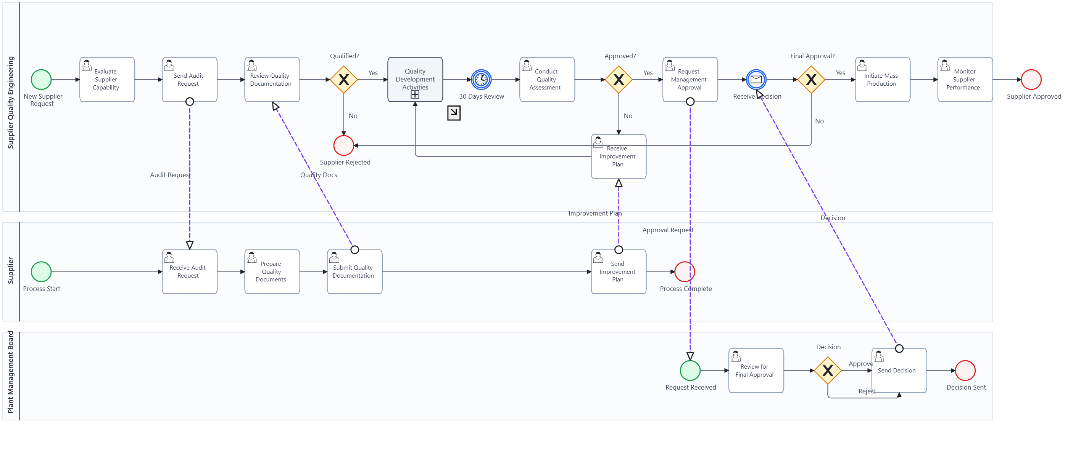
Mô hình hóa
Notes:
Actors?
Customer?
Pool/Swimlane
Mô tả

Slide 11
PHÂN TÍCH ĐỊNH TÍNH
Phân tích giá trị gia tăng
Hoạt động | Người thực hiện | Loại giá trị
Supplier Onboarding | Quality Team | BVA
Evaluate Capability | Quality Team | VA
Send Audit Request | Quality Team | BVA
Conduct Quality Documentation | Supplier | VA
Quality Check | Quality Team | VA
Quality Improvement Process | Quality Team | VA
Conduct Assessment | Quality Team | VA
Request Approval | Quality Team | BVA
Receive for Pre Approval | Management | BVA
Final Approval | Management | BVA
Deliver New Production | Supplier | VA
Monitor Performance | Quality Team | BVA
Quality Docs | Documentation Team | NVA
Supplier Rejected | Quality Manager | NVA
Implementation Plan | Process Manager | NVA
Approval Request | Quality Manager | NVA
Supplier Management | Admin | NVA
Process Complete | System | NVA

Slide 12
PHÂN TÍCH ĐỊNH TÍNH
Phân tích lãng phí
Loại lãng phí | Ví dụ trong quy trình
Hold | - Chờ phê duyệt từ cấp trên trong bước Request Approval - Chờ nhà cung cấp hoàn thành Quality Documentation - Chờ kết quả đánh giá từ Quality Check
Move | - Chuyển hồ sơ nhà cung cấp qua lại giữa các bộ phận Quality Team và Management - Gửi tài liệu audit request nhiều lần nếu không đầy đủ
Over-do | - Đánh giá lại nhiều lần cùng một tiêu chí trong Conduct Assessment - Yêu cầu tài liệu chứng minh thừa thãi trong Quality Documentation - Kiểm tra chất lượng quá chi tiết cho các nhà cung cấp nhỏ không quan trọng

Slide 13
PHÂN TÍCH ĐỊNH LƯỢNG
Phân tích thời gian
STT | Hoạt động | Thời gian xử lý (giờ) | Thời gian chờ (giờ) | Tổng thời gian (giờ)
1 | Evaluate Capability | 16 | 8 | 24
2 | Send Audit Documentation | 2 | 24 | 26
3 | Send Quality Documentation | 4 | 16 | 20
4 | Quality Control | 8 | 4 | 12
5 | Conduct Assessment | 12 | 8 | 20
6 | Business Approval | 4 | 48 | 52
7 | Receive Decision | 1 | 2 | 3
8 | Monitor Performance | 2 | 0 | 2
9 | Service for Final Approval | 4 | 8 | 12
10 | Final Decision | 2 | 4 | 6
Tính toán đường dẫn thành công (Final Approval=yes):
24 + 26 + 20 + 12 + 20 + 52 + 3 + 2 + 12 + 6 = 177 giờ

Slide 14
PHÂN TÍCH ĐỊNH LƯỢNG
Phân tích thời gian
Hoạt động | Thời gian xử lý (giờ) | Thời gian chờ (giờ) | Tổng thời gian (giờ)
Implement Compliance Plan | 24 | 24 | 48
Tính toán đường dẫn cải tiến (Final Approval = No):
Đường dẫn thành công + Hoạt động cải tiến = 177 + 48 = 225 giờ

Slide 15
PHÂN TÍCH ĐỊNH LƯỢNG
Phân tích thời gian
Xác suất tại các cổng XOR:
• Cổng "Qualified" = 70% Yes, 30% No
• Cổng "Approved" = 80% Yes, 20% No
• Cổng "Final Approval" = 85% Yes, 15% No
Thời gian chu kỳ trung bình:
Đường dẫn thành công: 177 giờ × 85% = 150.45 giờ
Đường dẫn cải tiến: 225 giờ × 15% = 33.75 giờ
Tổng cộng: 150.45 + 33.75 = 184.2 giờ

Slide 16
PHÂN TÍCH ĐỊNH LƯỢNG
Phân tích thời gian
Tổng thời gian xử lý:
Evaluate Capability: 16 giờ
Send Audit Documentation: 2 giờ
Send Quality Documentation: 4 giờ
Quality Control: 8 giờ
Conduct Assessment: 12 giờ
Business Approval: 4 giờ
Receive Decision: 1 giờ
Monitor Performance: 2 giờ
Service for Final Approval: 4 giờ
Final Decision: 2 giờ
Implement Compliance Plan (có trọng số): 24 × 0.15 = 3.6 giờ
Tổng: 16+2+4+8+12+4+1+2+4+2+3.6 = 58.6 giờ
Tổng thời gian chờ:
Evaluate Capability: 8 giờ
Send Audit Documentation: 24 giờ
Send Quality Documentation: 16 giờ
Quality Control: 4 giờ
Conduct Assessment: 8 giờ
Business Approval: 48 giờ
Receive Decision: 2 giờ
Monitor Performance: 0 giờ
Service for Final Approval: 8 giờ
Final Decision: 4 giờ
Implement Compliance Plan (có trọng số): 24 × 0.15 = 3.6 giờ
Tổng: 8+24+16+4+8+48+2+0+8+4+3.6 = 125.6 giờ
Hiệu suất = 58.6 giờ / 184 giờ = 0.505 = 31.85%

Slide 17
PHÂN TÍCH ĐỊNH LƯỢNG
Phân tích chi phí
STT | Hoạt động | Chi phí nhân sự (EUR) | Chi phí vận hành (EUR) | Tổng chi phí (EUR)
1 | Evaluate Capability | 800 | 200 | 1,000
2 | Send Audit Documentation | 100 | 50 | 150
3 | Send Quality Documentation | 200 | 100 | 300
4 | Quality Control | 400 | 300 | 700
5 | Conduct Assessment | 600 | 400 | 1,000
6 | Business Approval | 200 | 100 | 300
7 | Receive Decision | 50 | 25 | 75
8 | Monitor Performance | 100 | 50 | 150
9 | Process Audit Request | 300 | 150 | 450
10 | Assess Quality Documentation | 400 | 200 | 600
11 | Service for Final Approval | 200 | 100 | 300
12 | Final Decision | 100 | 50 | 150
Tính toán chi phí đường dẫn thành công (Final Approval=YES):
1,000 + 150 + 300 + 700 + 1,000 + 300 + 75 + 150 + 450 + 600 + 300 + 150 = 5,175 EUR

Slide 18
PHÂN TÍCH ĐỊNH LƯỢNG
Phân tích chi phí
Hoạt động | Chi phí nhân sự (EUR) | Chi phí vận hành (EUR) | Tổng chi phí (EUR)
Implement Compliance Plan | 1,200 | 800 | 2,000
Tính toán chi phí đường dẫn cần cải tiến (Final Approval=NO):
Chi phí đường dẫn thành công + Chi phí hoạt động cải tiến = 5,175 + 2,000 = 7,175 EUR

Slide 19
PHÂN TÍCH ĐỊNH LƯỢNG
Phân tích chi phí
Chi phí trung bình:
Chi phí trung bình = (Chi phí đường dẫn thành công × Xác suất thành công) + (Chi phí đường dẫn cần cải tiến × Xác suất cải tiến)
= (5,175 × 0.85) + (7,175 × 0.15)
= 4,398.75 + 1,076.25
= 5,475 EUR

Slide 20
PHÂN TÍCH ĐỊNH LƯỢNG
Phân tích chất lượng
Chỉ số | Mô tả | Giá trị ước tính
Tỷ lệ phê duyệt thành công | Tỷ lệ nhà cung cấp được phê duyệt sau quy trình | 85%
Tỷ lệ cần cải tiến | Tỷ lệ nhà cung cấp cần thực hiện kế hoạch tuân thủ | 15%
Độ chính xác đánh giá | Tỷ lệ đánh giá chính xác về năng lực nhà cung cấp | 92%
Tỷ lệ từ chối sau kiểm tra | Tỷ lệ nhà cung cấp bị từ chối sau các bước kiểm tra | 20%

Slide 21
CƠ HỘI CẢI TIẾN
Tối ưu thời gian:
• Số hóa quy trình phê duyệt: Giảm thời gian Business Approval từ 52 xuống 24 giờ
• Thiết lập hệ thống thông báo tự động: Giảm thời gian chờ trong Send Audit Documentation
• Song song hóa một số hoạt động: Thực hiện đồng thời đánh giá tài liệu và audit
Giảm chi phí:
• Chuẩn hóa mẫu Compliance Plan: Giảm 30% chi phí Implement Compliance Plan
• Tự động hóa Process Audit Request: Giảm 40% chi phí nhân sự
Nâng cao chất lượng:
• Xây dựng checklist chuẩn: Tăng độ chính xác đánh giá lên 95%
• Đào tạo nhân viên đánh giá: Giảm tỷ lệ sai sót xuống 5%

Slide 22
Mô hình hóa và phân tích quy trình bán hàng và giao hàng

Slide 23
PHƯƠNG PHÁP KHẢO SÁT QUY TRÌNH
Dựa trên bằng chứng
Quan sát quy trình hiện tại
Sơ đồ tổ chức
Kế hoạch làm việc
Thuật ngữ sổ tay
Sales & delivery process discovery workshop

Slide 24
PHƯƠNG PHÁP KHẢO SÁT QUY TRÌNH
Dựa trên phỏng vấn chuyên môn
Đối tượng phỏng vấn: Sales Manager, Customer Service Representative, Order Processing Specialist, Logistics Coordinator, Warehouse Manager, Distribution Manager, Key Account Manager

Slide 25
PHƯƠNG PHÁP KHẢO SÁT QUY TRÌNH
Dựa trên phỏng vấn chuyên môn
Câu hỏi định tính đóng:
Khi nhận được yêu cầu báo giá từ khách hàng, bước đầu tiên trong quy trình thường là:
a) Kiểm tra thông tin tín dụng và khả năng thanh toán của khách hàng
b) Xác minh tính khả thi kỹ thuật và tồn kho sản phẩm
c) Phân tích competitive landscape và pricing strategy
d) Đánh giá mức độ ưu tiên dựa trên quy mô và tiềm năng đơn hàng
Câu hỏi định tính mở:
Dựa trên kinh nghiệm của anh/chị, những thách thức lớn nhất trong việc quản lý multi-channel sales process tại BOSCH là gì? Làm thế nào để đảm bảo consistency?
Dựa trên phỏng vấn chuyên môn
Câu hỏi định lượng đóng:
Order fulfillment rate (đơn hàng được giao đúng hẹn) của BOSCH hiện tại đạt:
a) Dưới 90%
b) 90-95%
c) 95-98%
d) Trên 98%
Câu hỏi định tính mở:
Trong quý gần nhất, tổng revenue từ sales process là bao nhiêu? Tỷ lệ tăng trưởng so với cùng kỳ năm trước và breakdown theo channels (online, direct sales, distributors)?

Slide 26
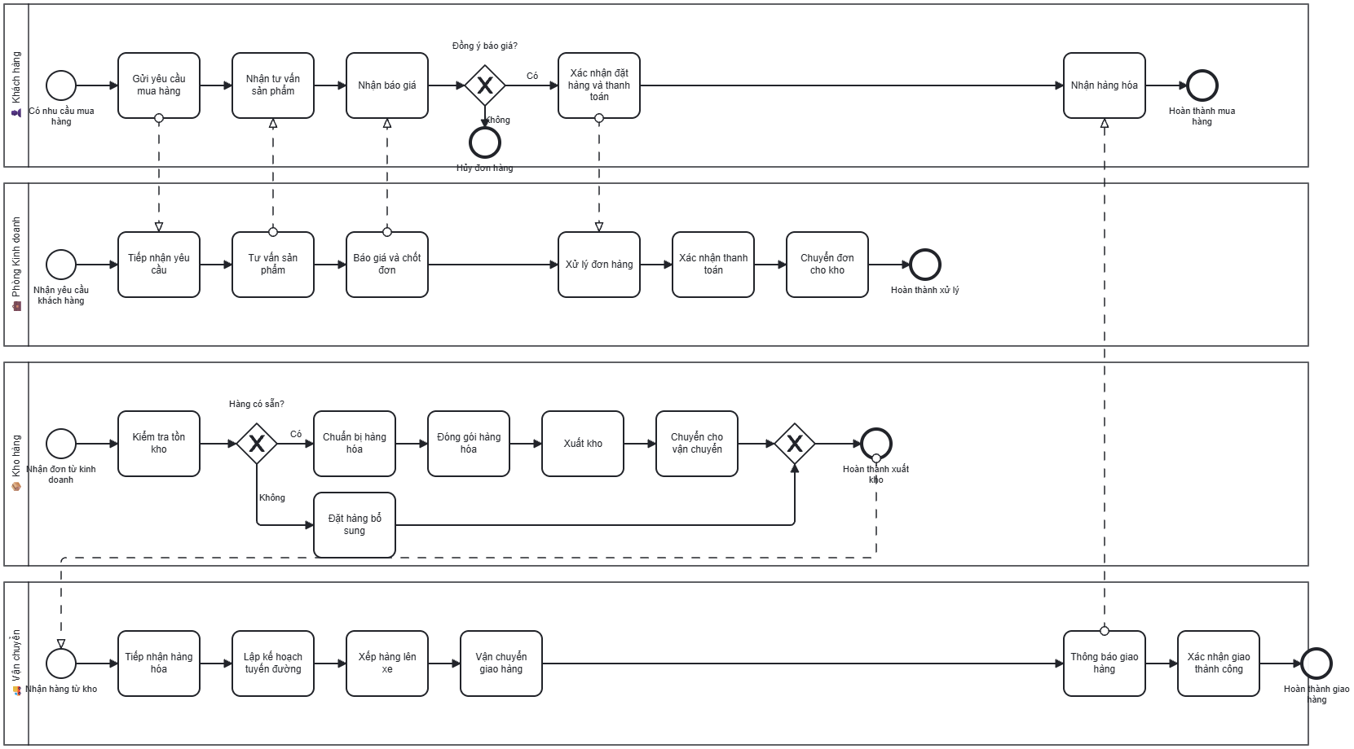
Mô hình hóa

Slide 27
PHÂN TÍCH ĐỊNH TÍNH
Hoạt động | Bộ phận | Loại giá trị
Gửi yêu cầu mua hàng | Sales Department | VA
Nhận tư vấn sản phẩm | Sales Department | VA
Nhận báo giá | Sales Department | VA
Xác định đặt hàng và thanh toán | Sales Department | VA
Nhận hàng hóa | Sales Department | VA
Tiếp nhận yêu cầu của | Procurement | BVA
Tư vấn sản phẩm | Procurement | VA
Báo giá và chốt đơn | Procurement | VA
Xử lý đơn hàng | Procurement | VA
Xác nhận thanh toán | Procurement | BVA
Chuyển đơn cho kho | Procurement | NVA
Kiểm tra tồn kho | Logistics | BVA
Chuẩn bị hàng hóa | Logistics | VA
Đóng gói hàng hóa | Logistics | VA
Xuất kho | Logistics | VA
Chuyển cho vận chuyển | Logistics | NVA
Gửi thông báo sẵn sàng | Logistics | NVA
Tạo mã nhận hàng | Delivery | BVA
Lưu kết thông tin đường | Delivery | BVA
Xử lý thông tin xe | Delivery | BVA
Vận chuyển giao hàng | Delivery | VA
Thông báo giao hàng | Delivery | NVA
Xác nhận giao thành công | Delivery | BVA
Phân tích giá trị gia tăng

Slide 28
PHÂN TÍCH ĐỊNH TÍNH
Phân tích lãng phí
Loại lãng phí | Ví dụ trong quy trình
Chờ đợi | - Chờ Xác nhận đặt hàng và thanh toán từ khách hàng sau khi Báo giá và chốt đơn - Chờ Kiểm tra tồn kho trước khi Chuẩn bị hàng hóa - Chờ Lập kế hoạch tuyến đường trước khi Xếp hàng lên xe - Chờ khách hàng có mặt để giao hàng - Chờ Xác nhận giao thành công
Vận chuyển thừa | - Chuyển đơn hàng từ Bộ phận bán hàng đến Kho hàng thông qua nhiều bước trung gian - Chuyển thông tin hàng hóa từ Kho đến Vận chuyển - Di chuyển hàng hóa từ khu vực chuẩn bị đến khu vực đóng gói rồi đến khu xuất kho - Vận chuyển tài liệu giữa các bộ phận
Làm thừa | - Xác nhận thông tin đơn hàng nhiều lần ở các bước Xử lý đơn hàng và Tạo mệnh lệnh hóa - Kiểm tra thông tin khách hàng lặp lại ở nhiều bước khác nhau - Thông báo trạng thái đơn hàng trùng lặp giữa Thông báo giao hàng và Xác nhận giao thành công - Ghi chép thông tin giao hàng ở nhiều hệ thống

Slide 29
PHÂN TÍCH ĐỊNH LƯỢNG
Phân tích thời gian
Bộ phận | Hoạt động | Thời gian xử lý (giờ) | Thời gian chờ (giờ) | Tổng thời gian (giờ)
Khách hàng | Gửi yêu cầu mua hàng | 1 | 0.5 | 1.5
 | Nhận tư vấn sản phẩm | 2 | 0.5 | 2.5
 | Nhận báo giá | 1.5 | 0.5 | 2.0
 | Đồng ý báo giá | 1 | 0.5 | 1.5
 | Xác nhận đặt hàng và thanh toán | 2 | 1.5 | 3.5
 | Nhận hàng hóa | 3 | 0.5 | 3.5
Bộ phận bán hàng | Tiếp nhận yêu cầu | 1.5 | 0.3 | 1.8
 | Tư vấn sản phẩm | 2 | 0.3 | 2.3
 | Báo giá và chốt đơn | 2 | 0.5 | 2.5
 | Xử lý đơn hàng | 3 | 0.5 | 3.5
 | Xác nhận thanh toán | 2 | 1.0 | 3.0
 | Chuyển đơn cho kho | 1.5 | 0.4 | 1.9
Kho hàng | Kiểm tra tồn kho | 2 | 0.7 | 2.7
 | Chuẩn bị hàng hóa | 3 | 2.0 | 5.0
 | Đóng gói hàng hóa | 2.5 | 1.0 | 3.5
 | Xuất kho | 2 | 0.8 | 2.8
 | Chuyển cho vận chuyển | 1.5 | 0.6 | 2.1
Vận chuyển | Lập kế hoạch tuyến đường | 2 | 0.7 | 2.7
 | Xếp hàng lên xe | 1.5 | 1.0 | 2.5
 | Vận chuyển giao hàng | 3 | 2.0 | 5.0
 | Thông báo giao hàng | 1.5 | 0.3 | 1.8
 | Xác nhận giao thành công | 1 | 0.2 | 1.2

Slide 30
PHÂN TÍCH ĐỊNH LƯỢNG
Phân tích thời gian
Thời gian chờ:
• Chờ phản hồi khách hàng: 0.5 giờ (quyết định mua, phê duyệt)
• Chờ xử lý thanh toán: 1.0-1.5 giờ (xác thực, duyệt giao dịch)
• Chờ chuẩn bị hàng tại kho: 2.0 giờ (lấy hàng, kiểm tra)
• Chờ vận chuyển: 2.0 giờ (traffic, điều kiện giao thông)
• Chờ phối hợp giữa các bộ phận: 0.3-0.8 giờ
Tính toán thời gian quy trình:
Xác suất tại các cổng XOR:
• Cổng "Đồng ý báo giá?" = 90% Yes, 10% No
• Cổng "Kiểm tra tồn kho" = 85% Có hàng, 15% Hết hàng
Thời gian chu kỳ trung bình:
• Thời gian xử lý cơ bản: 58.8 giờ
• Thời gian bổ sung khi hết hàng (có trọng số): 3.6 giờ
• Thời gian chu kỳ trung bình: 62.4 giờ
Kết quả phân tích thời gian:
• Tổng thời gian xử lý: 42.5 giờ
• Tổng thời gian chờ: 16.3 giờ
• Tổng thời gian chu kỳ: 62.4 giờ
• Hiệu suất thời gian: 42.5/62.4 = 68.1%

Slide 31
PHÂN TÍCH ĐỊNH LƯỢNG
Phân tích chi phí
Bộ phận | Chi phí các hoạt động (EUR) | Tổng chi phí (EUR)
Khách hàng | 50+100+75+30+80+120 | 455
Bán hàng | 75+100+110+150+80+60 | 575
Kho hàng | 80+100+70+60+50 | 360
Vận chuyển | 70+50+120+60+40 | 340
Tổng chi phí cơ bản = Khách hàng + Bán hàng + Kho hàng + Vận chuyển
= 455 + 575 + 360 + 340 = 1,730 EUR

Slide 32
PHÂN TÍCH ĐỊNH LƯỢNG
Phân tích chi phí
Xác suất tại cổng "Kiểm tra tồn kho":
• 85% Có hàng: Quy trình bình thường
• 15% Hết hàng: Cần thêm hoạt động bổ sung
Hoạt động bổ sung | Chi phí (EUR) | Mô tả
Liên hệ nhà cung cấp | 40 | Chi phí nhân sự + điện thoại/email
Xử lý đơn hàng khẩn cấp | 50 | Phí gia tăng cho urgent order
Chi phí lưu kho tạm thời | 30 | Phí storage chờ hàng về
Tổng chi phí bổ sung: 40 + 50 + 30 = 120 EUR
Chi phí bổ sung = Chi phí bổ sung × Xác suất hết hàng
= 120 EUR × 0.15 = 18 EUR
Tổng chi phí trung bình = Chi phí cơ bản + Chi phí bổ sung có trọng số
= 1,730 EUR + 18 EUR = 1,748 EUR

Slide 33
PHÂN TÍCH ĐỊNH LƯỢNG
Phân tích chất lượng
Chỉ số | Mô tả | Giá trị ước tính
Tỷ lệ chuyển đổi khách hàng | Tỷ lệ khách hàng đồng ý mua sau khi nhận báo giá | 90%
Tỷ lệ có hàng sẵn | Tỷ lệ đơn hàng có thể xuất kho ngay | 85%
Thời gian giao hàng đúng hẹn | Tỷ lệ đơn hàng được giao đúng thời gian cam kết | 92%
Độ chính xác đơn hàng | Tỷ lệ đơn hàng không có lỗi về sản phẩm/số lượng | 95%
Mức độ hài lòng khách hàng | Điểm đánh giá trung bình về trải nghiệm mua hàng | 8.6/10

Slide 34
PHÂN TÍCH ĐỊNH LƯỢNG
Cơ hội cải tiến
Tối ưu thời gian:
• Tự động hóa xử lý đơn hàng: Giảm thời gian từ 3 xuống 1.5 giờ
• Tối ưu hóa quy trình kho: Giảm thời gian chuẩn bị hàng từ 3 xuống 2 giờ
Giảm chi phí:
• Inventory management system: Tăng tỷ lệ có hàng sẵn lên 92%
• Bulk shipping: Giảm 15% chi phí vận chuyển thông qua gộp chuyến
• Process automation: Giảm 25% chi phí nhân sự trong xử lý đơn hàng
Nâng cao chất lượng:
• CRM integration: Tăng tỷ lệ chuyển đổi khách hàng lên 94%
• Real-time tracking: Cải thiện thời gian giao hàng đúng hẹn lên 96%
• Quality control automation: Tăng độ chính xác đơn hàng lên 98%

Slide 35
THANK YOU

